Slide 1






Разработка крупногабаритного 3Д-принтера Diva-5
‹#›

Slide 2


АКТУАЛЬНОСТЬ ПРОЕКТА
Зачастую бывает необходимо изготовить крупный прототип из пластика, способный нести нагрузки и выполнять определенную работу в совокупности всего сборочного узла. На рынке 3д-печати изготовление крупных деталей - новый тренд, и зачастую нет других возможностей изготовить в единичном количестве большую важную деталь. Наше предприятие способно изготавливать уникальное аддитивное оборудование.
Актуальность (степень важности/востребованности решения определенной проблемы, задачи или вопроса на текущий момент, в конкретной ситуации, предпосылки, почему сможем решить /научно-технологические заделы)
проблема
тренды/данные, подтверждающие актуальность для ВУЗа/региона/предприятия
почему сможем решить /какие научно-технологические заделы, компетенции

Slide 3

ЦЕЛЕВАЯ АУДИТОРИЯ
Небольшие предприятия с оборотом от 20 млн/год. Где повторяется процесс изготовления новых крупных деталей. Существующий способ дорогой и долгий по сравнению с 3д-печатью
‹#›

Slide 4

ПРОБЛЕМА
клиенту необходимо изготавливать крупные детали из пластика и традиционными производственными технологиями это неудобно, дорого, долго и т.д.
‹#›

Slide 5

РЕШЕНИЕ
в основе крупногабаритного 3д-принтера лежит собственная научная разработка зонного нагрева
Создан и испытан прототип крупногабаритного аддитивного оборудования
область печати 1мх1мх1м
оборудование оснащено шнековым экструдером и позволяет изготавливать большие прототипы с высокой скоростью
В отличие от других наше решение более энергоэффективное и за 3-5 лет эксплуатации сэкономит собственнику около 1-2 млн руб. на электроэнергии.
‹#›

Slide 6
ЦЕННОСТЬ, ЦЕННОСТНОЕ ПРЕДЛОЖЕНИЕ
Опишите ценность продукта для ваших клиентов. В чем конкретно заключается польза
от продукта именно для этого сегмента клиентов - экономия времени, денег, сил, снятие каких-то эмоциональных или социальных сложностей, сформулируйте ценностное предложение;
Мы, компания DIVA-3D,
помогаем производственным компаниям с оборотом от 20-30 млн руб./гож, оказывающим услуги изготовления крупных прототипов из пластика
в ситуации когда требуется изготовить уникальные крупные прототипы
решать проблему изготовления мелко-серийных крупных деталей
с помощью технологии 3д-печати
и получать экономить на этом 1-2 млн за на электроэнергии.
‹#›

Slide 7
РЫНОК
РЫНОК, на котором вы работаете, его объем, рост и уровень конкуренции;
Мы работаем на рынке (B2B, B2G)
Наша ЦА - это 2000 производственных компаний
Наше решение будет стоить 2-3 млн рублей - это 6 млрд. рублей
Сегменты А и B - 200 млн. рублей (доля от предыдущей суммы)
Сможем заработать в первый год - 20 млн. рублей (доля от доли)
‹#›

Slide 8
КОНКУРЕНТЫ
Прямые конкуренты - F2 innovations, SL-1001 “BIGEMOT", объявления на авито, люди способные самостоятельно изготовить большой 3д-принтер
Косвенные - традиционных производственные технологии.
Сильные стороны - они давно на рынке, слабые - недостаточно энергоэффективные как мы.
Предложите вашу стратегию, за счет чего вы сможете преодолеть конкурентов или отстроиться от них.
‹#›

Slide 9
БИЗНЕС-МОДЕЛЬ
БИЗНЕС-МОДЕЛЬ – как вы зарабатываете или планируете;
Мы будем делать крупногабаритный 3д-принтер
Это будет стоить 2 млн. рублей
У нас будут покупать данное оборудование
Бизнес-модель - продажа оборудования
Дополнительно мы можем зарабатывать на расходниках и сервисе, пусконаладке и прочее
‹#›

Slide 10
ТЕКУЩИЕ РЕЗУЛЬТАТЫ
Создан крупногабаритный 3д-принтер, есть первые заказы на изготовление больших деталей на нём, выигран грант Старт-1, сейчас подана заявка на Старт-2.

Slide 11
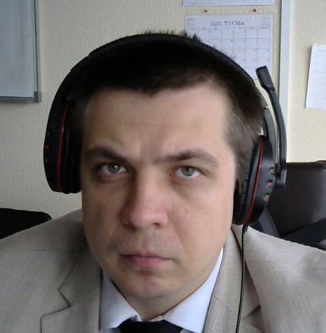
КОМАНДА СТАРТАПА
РОЛЬ | ФАМИЛИЯ ИМЯ | ФОТО
ЛИДЕР (CEO) | Васильев Иван
ТЕХНОЛОГ, РАЗРАБОТЧИК (CTO) | Васильев Иван
МАРКЕТОЛОГ (СMO) | Васильев Иван
ВАЖНО
При распределении ролей в команде стартапа проговаривать свои сильные стороны и ограничения
в отношении выбранной роли
‹#›

Slide 12

ПЛАНЫ РАЗВИТИЯ
Планы развития, основные укрупненные задачи
план-график на ближайшие 2-4 недели
ЧТО ДЕЛАЕМ | СРОК | ОТВЕТСТВЕННЫЙ
Изготавливаем 2-3 продукта на 3D-принтере и тестируем продажу на маркет-плейсах. | 2 недели | Васильев Иван
Прозваниваем производственные предприятия и пытаемся им продать наш продукт | 2 недели | Васильев Иван
Пробуем что-то новое в продажах, если предыдущие два варианта не сработают | 2 недели | Васильев Иван
‹#›

Slide 13

КОНТАКТЫ ЛИДЕРА
‹#›

